Slide 1

Développement front
MMI 3 – TP#3 S5

Slide 2
Danielo JEAN-LOUIS

Slide 3
Balise <template>
Nouveauté HTML5 gérée par tous les navigateurs
Permet de définir des gabarits de code HTML
  Affichés et remplis ensuite en javascript
Contenu non affiché/chargé par le navigateur
  Aucune incidence sur le temps de chargement
Source(s) :
https://developer.mozilla.org/fr/docs/Web/HTML/Element/template
Notes:
La balise <img> permet d’afficher des images
La balise <br> permet de faire un saut de ligne (faire “entrée” dans du texte html ne fonctionnera pas)
La balise <hr> affiche une ligne séparatrice horizontale

Slide 4
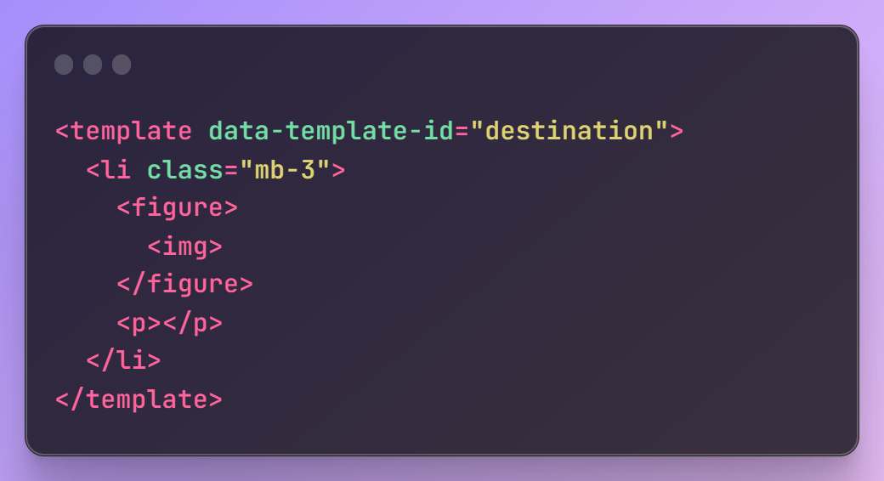
Balise <template>
Définition d’un template « squelette » à destination d’une balise <ul>
Source(s) :
https://developer.mozilla.org/fr/docs/Web/HTML/Element/template
Notes:
La balise <img> permet d’afficher des images
La balise <br> permet de faire un saut de ligne (faire “entrée” dans du texte html ne fonctionnera pas)
La balise <hr> affiche une ligne séparatrice horizontale

Slide 5
Balise <template>
Peut avoir du contenu prédéfini :
  Lien, CSS, script, texte...
Doit respecter les règles du code HTML vues précédemment
Pas de limite d’imbrications ou de template sur une page
Source(s) :
https://developer.mozilla.org/fr/docs/Web/HTML/Element/template
Notes:
La balise <img> permet d’afficher des images
La balise <br> permet de faire un saut de ligne (faire “entrée” dans du texte html ne fonctionnera pas)
La balise <hr> affiche une ligne séparatrice horizontale

Slide 6
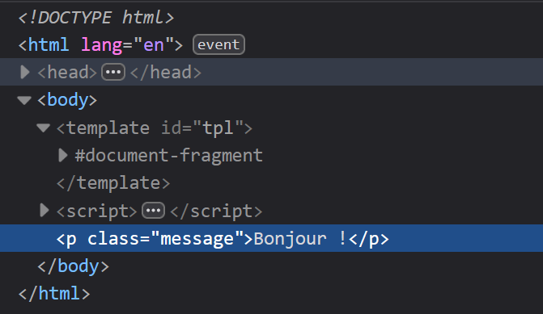
Balise <template>
Le template est grisé dans la console du navigateur, il n’est donc pas affiché dans la page
Source(s) :
https://developer.mozilla.org/fr/docs/Web/HTML/Element/template
Notes:
La balise <img> permet d’afficher des images
La balise <br> permet de faire un saut de ligne (faire “entrée” dans du texte html ne fonctionnera pas)
La balise <hr> affiche une ligne séparatrice horizontale

Slide 7
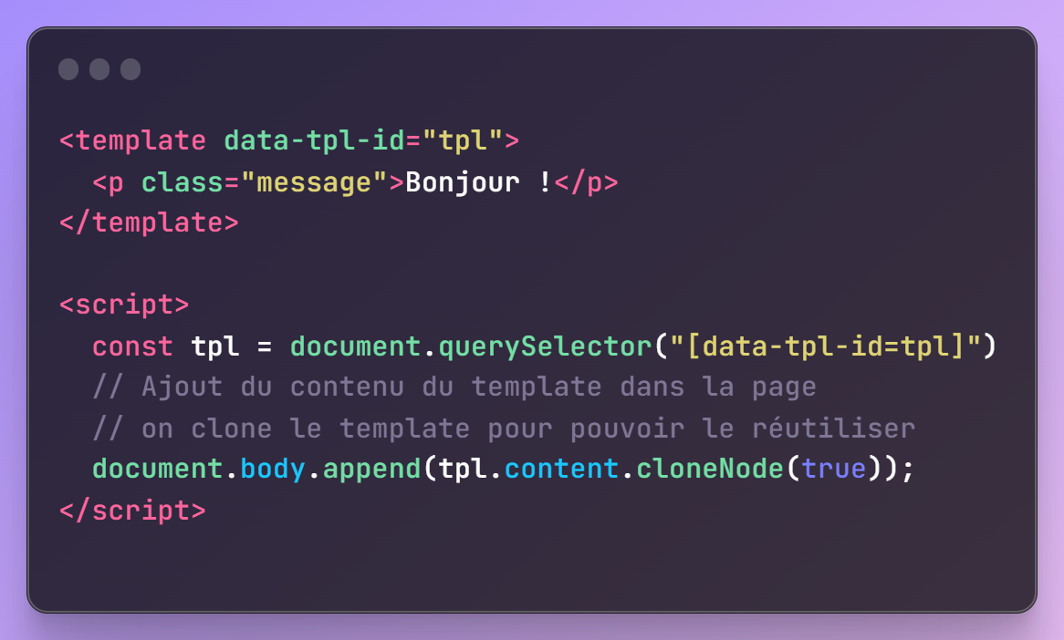
Balise <template>
Ce code permet d’afficher un template contenant une balise <p> avec du texte.
content.cloneNode() permet de cloner le contenu du template
Source(s) :
https://developer.mozilla.org/fr/docs/Web/HTML/Element/template
https://developer.mozilla.org/fr/docs/Web/API/Node/cloneNode
Notes:
La balise <img> permet d’afficher des images
La balise <br> permet de faire un saut de ligne (faire “entrée” dans du texte html ne fonctionnera pas)
La balise <hr> affiche une ligne séparatrice horizontale

Slide 8
Méthode .append()
Méthode javascript
Permet d’ajouter une balise ou du texte à l’intérieur d’une autre balise
Utilisable sur n’importe quelle balise HTML
Source(s) :
https://developer.mozilla.org/fr/docs/Web/API/Element/append
Notes:
La balise <img> permet d’afficher des images
La balise <br> permet de faire un saut de ligne (faire “entrée” dans du texte html ne fonctionnera pas)
La balise <hr> affiche une ligne séparatrice horizontale

Slide 9
Méthode .cloneNode()
Méthode javascript
Copie le nœud sur lequel la méthode a été appelée
Utilisable sur n’importe quelle balise
Contrairement à la balise <template>, il n’y a pas besoin d’utiliser la propriété “content”
Source(s) :
https://developer.mozilla.org/fr/docs/Web/API/Node/cloneNode
Notes:
La balise <img> permet d’afficher des images
La balise <br> permet de faire un saut de ligne (faire “entrée” dans du texte html ne fonctionnera pas)
La balise <hr> affiche une ligne séparatrice horizontale

Slide 10
Balise <template>
Limite les erreurs lors d’ajouts de nouvelles balises dans la page
Réutilisable
Solution de substitution à la place d’un framework javascript
  Pour un petit projet
Source(s) :
https://developer.mozilla.org/fr/docs/Web/HTML/Element/template
Notes:
La balise <img> permet d’afficher des images
La balise <br> permet de faire un saut de ligne (faire “entrée” dans du texte html ne fonctionnera pas)
La balise <hr> affiche une ligne séparatrice horizontale

Slide 11
Pratiquons ! - Template (Partie 1)
Pré-requis :
Avoir la ressource ressources/template
A télécharger ici : https://download-directory.github.io/?url=https://github.com/DanYellow/cours/tree/main/developpement-front-s5/travaux-pratiques/numero-3/ressources

Slide 12
Bonnes pratiques
Nommez bien vos templates
  Utilisation d’id ou de data-attribute pour cibler vos éléments
Notes:
La balise <img> permet d’afficher des images
La balise <br> permet de faire un saut de ligne (faire “entrée” dans du texte html ne fonctionnera pas)
La balise <hr> affiche une ligne séparatrice horizontale

Slide 13
Récupération d’éléments
.querySelector()
  Retourne le premier élément trouvé
.querySelectorAll()
  Retourne tous les éléments trouvés
  Retourne un itérateur et non un tableau
Utilise la syntaxe des sélecteurs CSS
Notes:
La balise <img> permet d’afficher des images
La balise <br> permet de faire un saut de ligne (faire “entrée” dans du texte html ne fonctionnera pas)
La balise <hr> affiche une ligne séparatrice horizontale

Slide 14
Récupération d’éléments
Utilisable sur n’importe quelle balise HTML
  Limite la portée de la méthode
Évitez les méthodes : getElementById() ou getElementsByTagName(), elles sont moins polyvalentes et modernes
Notes:
La balise <img> permet d’afficher des images
La balise <br> permet de faire un saut de ligne (faire “entrée” dans du texte html ne fonctionnera pas)
La balise <hr> affiche une ligne séparatrice horizontale

Slide 15
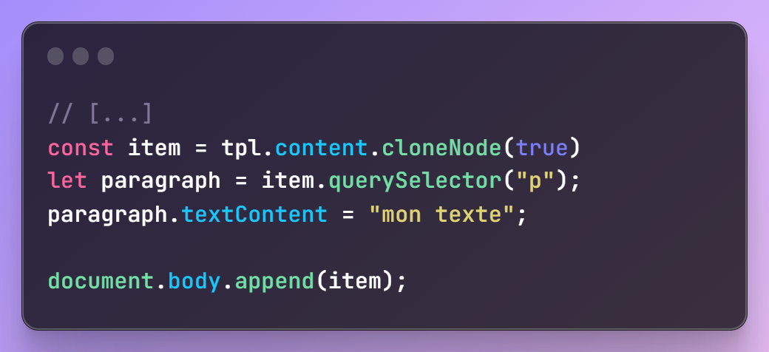
Récupération d’éléments
Ici, nous modifions le texte de la balise <p> contenue dans un template
Notes:
La balise <img> permet d’afficher des images
La balise <br> permet de faire un saut de ligne (faire “entrée” dans du texte html ne fonctionnera pas)
La balise <hr> affiche une ligne séparatrice horizontale

Slide 16
Pratiquons ! - Template (Partie 2)
Pré-requis :
Avoir la ressource ressources/template
A télécharger ici : https://download-directory.github.io/?url=https://github.com/DanYellow/cours/tree/main/developpement-front-s5/travaux-pratiques/numero-3/ressources

Slide 17
Méthode .cloneNode() - Suite
Permet de faire un clone “profond” ou “simple”
  Désigne si la copie comprend les sous-enfants
Source(s) :
https://developer.mozilla.org/fr/docs/Web/API/Node/cloneNode
Notes:
La balise <img> permet d’afficher des images
La balise <br> permet de faire un saut de ligne (faire “entrée” dans du texte html ne fonctionnera pas)
La balise <hr> affiche une ligne séparatrice horizontale

Slide 18
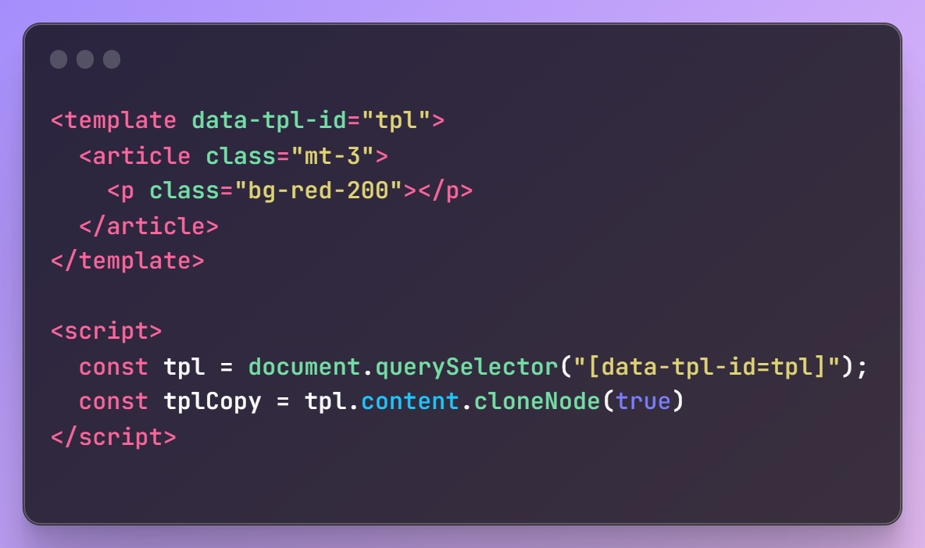
Méthode .cloneNode() - Suite
La variable tplCopy contient une clone profond du template.
Ainsi, la balise <p> est dans la variable.
Source(s) :
https://developer.mozilla.org/fr/docs/Web/API/Node/cloneNode
Notes:
La balise <img> permet d’afficher des images
La balise <br> permet de faire un saut de ligne (faire “entrée” dans du texte html ne fonctionnera pas)
La balise <hr> affiche une ligne séparatrice horizontale

Slide 19

Méthode .cloneNode() - Suite
La variable tplCopy est un clone non-profond du template
Ainsi, la balise <p> n’est pas dans la variable et donc inaccessible via querySelector().
Source(s) :
https://developer.mozilla.org/fr/docs/Web/API/Node/cloneNode
Notes:
La balise <img> permet d’afficher des images
La balise <br> permet de faire un saut de ligne (faire “entrée” dans du texte html ne fonctionnera pas)
La balise <hr> affiche une ligne séparatrice horizontale

Slide 20
Pratiquons ! - Template (Partie 3)
Pré-requis :
Avoir la ressource ressources/template
A télécharger ici : https://download-directory.github.io/?url=https://github.com/DanYellow/cours/tree/main/developpement-front-s5/travaux-pratiques/numero-3/ressources

Slide 21
Questions ?

